Slide 1
오픈소스 SW
강배진, 김승현, 김소현, 이은제

Slide 2
Index
01
Git 사용
02
소책자 소개
03
소감

Slide 3
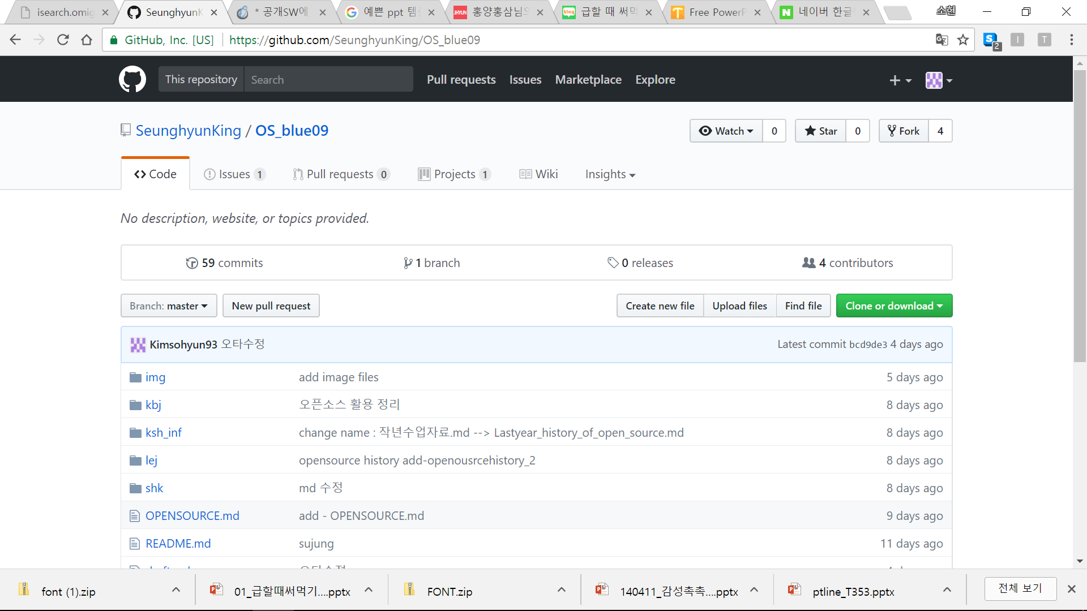
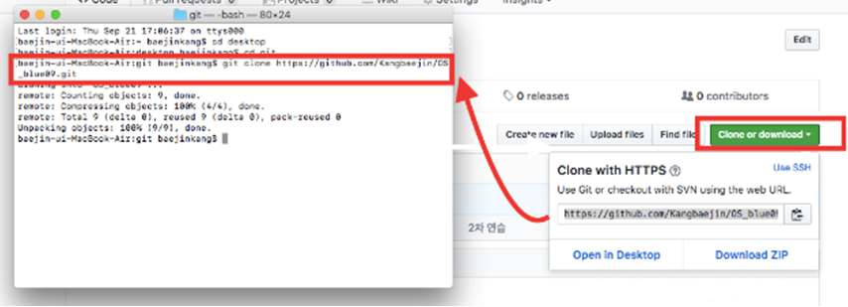
Git 사용
Repository fork 해오기

Slide 4
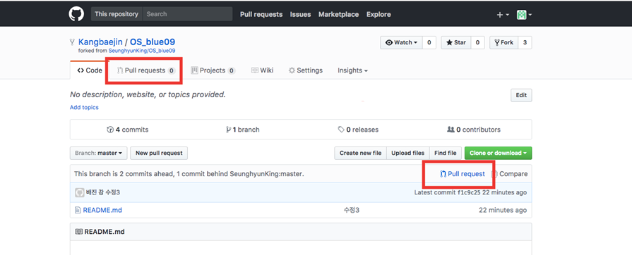
Git 사용
Pull request 보내기

Slide 5
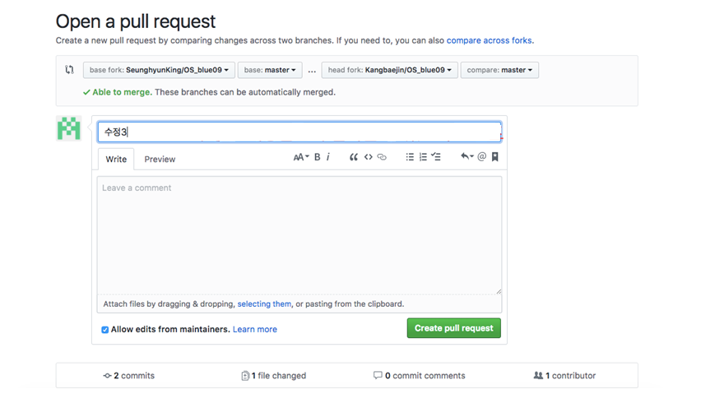
Git 사용
수정 내용 적기

Slide 6
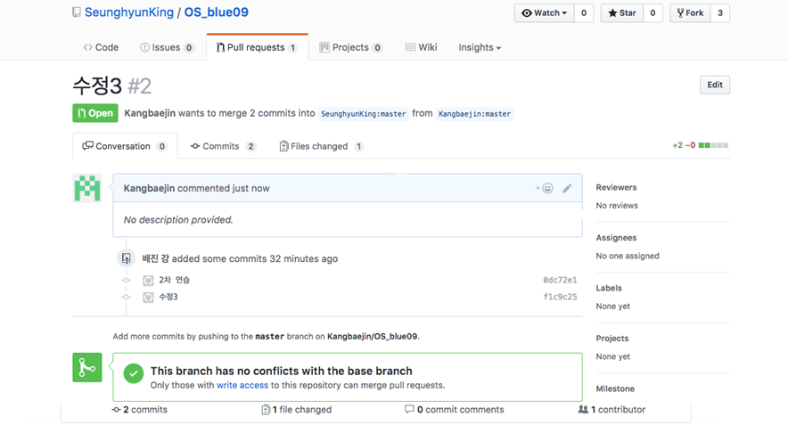
Git 사용
Merge 해오기

Slide 7
Git 사용
git remote add upstream URL
Git fetch upstream
Git checkout master
Git merge upstream/master
Git pull origin master
Git init
Git add 파일명.확장자
Git commit -m “my new repo”
Git push origin master
Git pull origin master

Slide 8




Git 사용
기존 방법의 장단점
내 컴퓨터
내 repo
Master repo
팀원 repo
장점 : 내 repo에 활동들이 저장됨
단점 : Master repo로 merge , request 등 절차 복잡 Master repo에서 파일을 받아올 수 없어 수정 불가능

Slide 9
Git 사용
변경된 방법의 장단점
내 컴퓨터
Master repo
팀원 repo
장점 : Master repo에서 바로 pull, push
단점 : Master repo에만 활동들 저장 내 repo 에는 활동들 저장되지 않음

Slide 10
Git 사용
Git pull origin master
Git add 파일명
Git commit
Git push origin master

Slide 11
소책자 소개
목차
1. 정의
2. 역사
3. 특징
4. 상황 및 전망
5. 라이선스

Slide 12
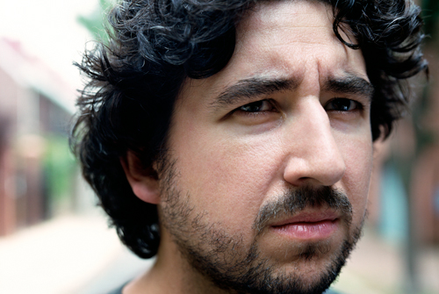
Markdown(-.md)
https://gist.github.com/ihoneymon/652be052a0727ad59601
Markdown은 텍스트 기반의 마크업언어(존그루버, 2004)
쉽게 쓰고 읽을 수 있으며 HTML로 변환이 가능
특수기호와 문자를 이용한 매우 간단한 구조의 문법을 사용

Slide 13
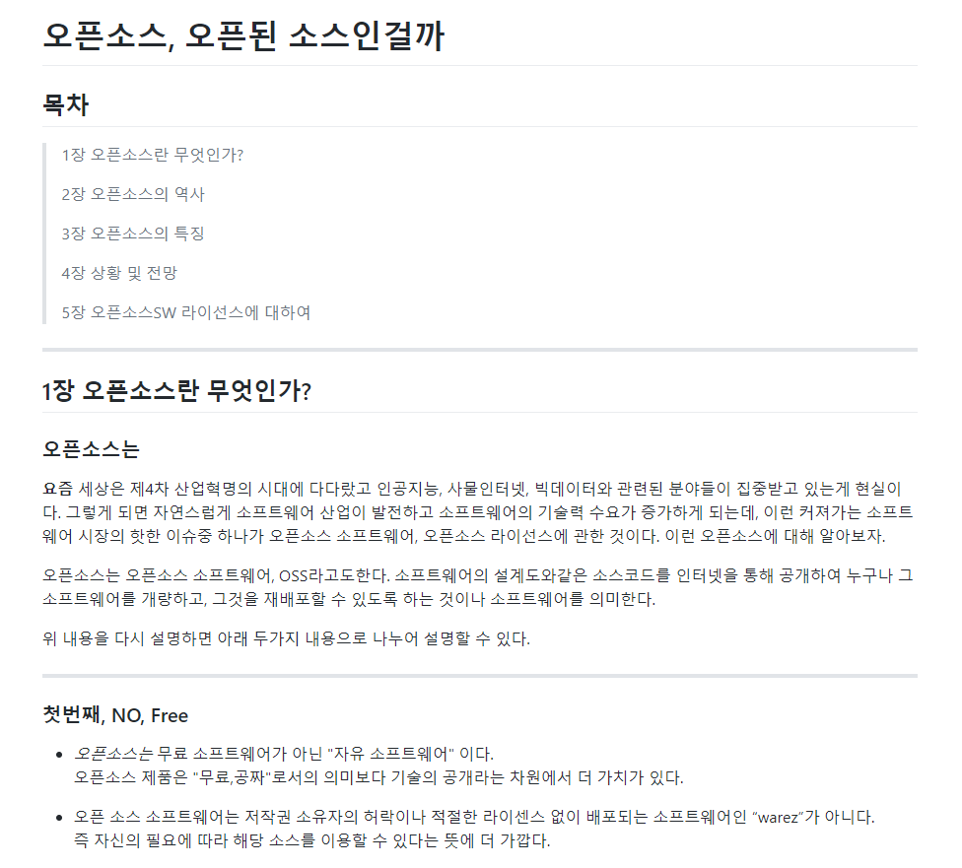
Markdown(-.md)
1. 제목 달기 #
# <제목> # ## <제목> ##
2. 밑줄
* * * *** ***** - - - --------------

Slide 14
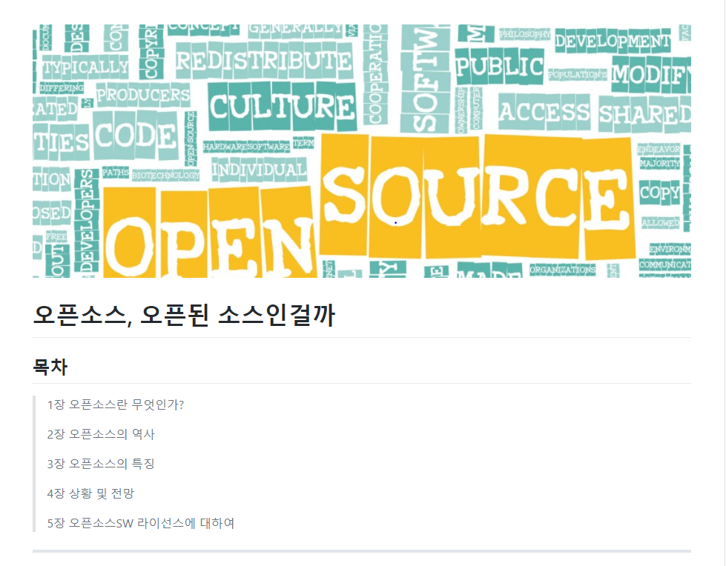
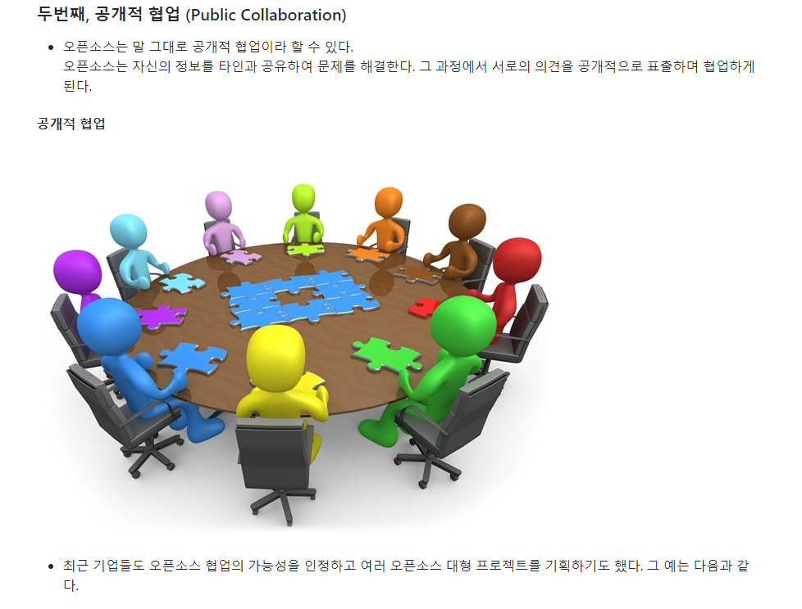
Markdown(-.md)
그림 삽입
![Alt text](/path/to/img.jpg)

Slide 15
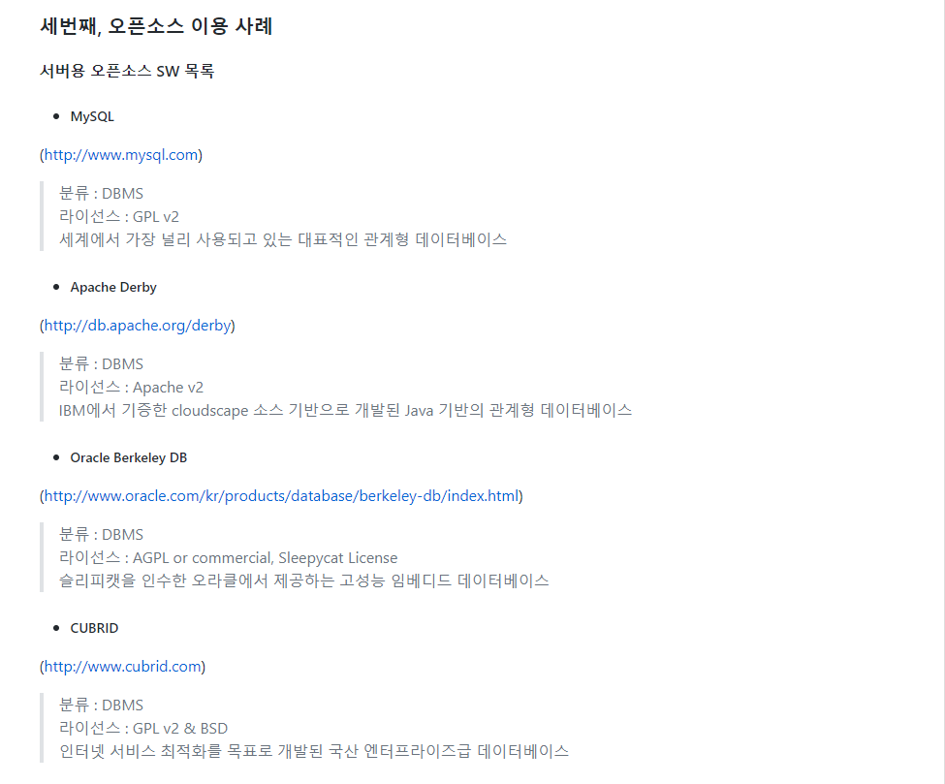
Markdown(-.md)
말머리 기호
* * *
- - -

Slide 16
감사합니다.

